Slide 1

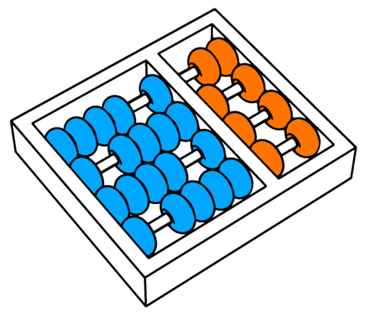
Gestão e liderança de projetos com IA Generativa
Prof. Dr. Rodrigo Bonacin
rbonacin@unicamp.br

Slide 2
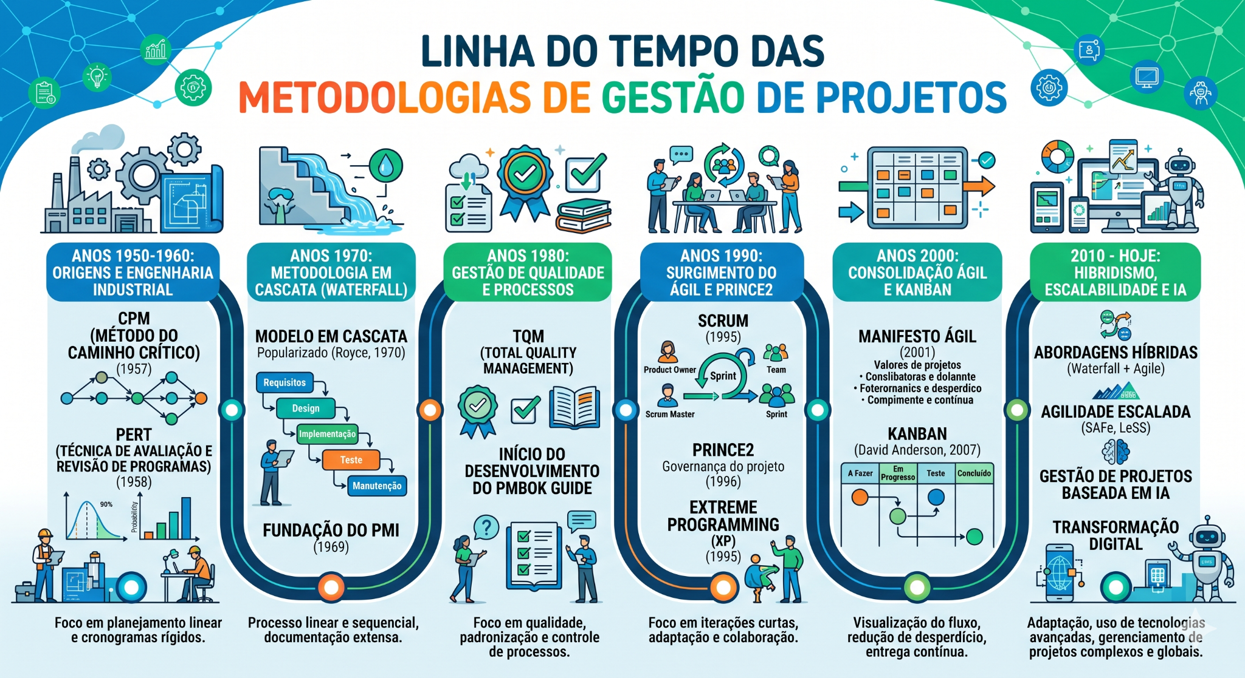
Linha do Tempo
Notes:
https://yusu.substack.com/p/language-agents
https://llmagents-learning.org/slides/llm_agent_history.pdf

Slide 3

Gestão de projetos com IA Generativa
Notes:
https://yusu.substack.com/p/language-agents
https://llmagents-learning.org/slides/llm_agent_history.pdf

Slide 4
IA Generativa na Gestão de Projetos
Não apenas executa tarefas, mas gera insights e recomendações
Análise Preditiva e Antecipação de Riscos
Analisar o escopo de seu projeto e compará-lo com projetos passados
Exemplo: Projetos com essa densidade de desenvolvimento de software (como a criação de novos algoritmos de classificação de dados) historicamente sofrem atrasos de 15% nas fases de testes e de integração
Ação: O gestor pode alocar, preventivamente, mais tempo ou recursos para essa fase específica

Slide 5
IA Generativa na Gestão de Projetos
Não apenas executa tarefas, mas gera insights e recomendações
Síntese de Comunicação e Análise de Sentimento
Projetos geram uma quantidade massiva de comunicação não estruturada
Ler todas as atas de reunião e trocas de mensagens e gerar um resumo executivo
Pode identificar o sentimento da equipe ou dos stakeholders
Exemplo: detectar que, embora o cronograma esteja em dia, a linguagem usada pela equipe de engenharia indica um alto nível de sobrecarga ou confusão sobre um requisito específico
Ação: O gestor intervém para alinhar expectativas ou redistribuir tarefas antes que o problema impacte as entregas

Slide 6
IA Generativa na Gestão de Projetos
Não apenas executa tarefas, mas gera insights e recomendações
Simulação e Modelagem de Cenários Complexos
Como em projetos de reestruturação corporativa profunda onde há múltiplas variáveis legais, financeiras e culturais em jogo
Exemplo: Usar a IA para criar cenários do tipo "E se?"
Alimentando a IA com os parâmetros do projeto, o gestor pode perguntar: "Quais seriam os gargalos operacionais se antecipássemos a transição jurídica em três meses?" A IA gera um relatório apontando dependências críticas, e apontar as melhores práticas de gestão de mudança
Ação: Permite uma tomada de decisão fundamentada em dados sobre cronogramas e escopos

Slide 7
IA Generativa na Gestão de Projetos
Não apenas executa tarefas, mas gera insights e recomendações
Otimização de Alocação de Recursos
Cruzar as habilidades documentadas da equipe, o histórico de velocidade de entrega de cada membro e os requisitos técnicos das tarefas futuras
Exemplo: A ferramenta sugere as combinações mais eficientes de profissionais para tarefas específicas, alertando se um recurso crítico está se tornando um gargalo para múltiplas frentes do projeto
Ação: revisar a alocação

Slide 8
IA Generativa na Gestão de Projetos
Ponderações importantes
A IA não tem contexto de mundo real, empatia ou capacidade de assumir riscos
Ela não gerencia o projeto, ela apenas organiza informações
A IA Generativa pode ser utilizada como parâmetro para a decisão, mas a IA não é responsável administrativo e nem responsável legal

Slide 9
Hyper Agile
Responder aos desafios encontrados pelo desenvolvimento ágil
Otimizar processos
Aumentar a agilidade
Focar no retorno sobre o investimento (ROI)

Slide 10
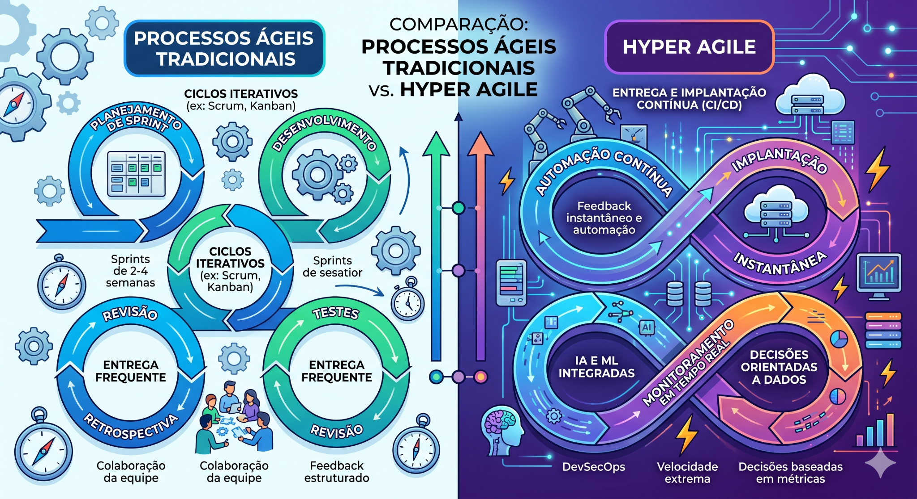
Hyper Agile

Slide 11
Hyper Agile e IA Generativa
Automação em massa e iterações curtas
Já está presente em quase todas as etapas de um projeto
De tarefas repetitivas à previsão de riscos
Suporte à tomada de decisões
Reduzir o tempo gasto em atividades administrativas
Assim, focar na inovação e nas entregas estratégicas

Slide 12
Soluções Tecnológicas para IA em Gestão
RAG (Retrieval-Augmented Generation) é uma tecnologia chave atualmente
Imagine que você está gerenciando um projeto de alta complexidade com múltiplas frentes de trabalho
Exemplo, a transição jurídica, financeira e estrutural de uma empresa de sociedade limitada (LTDA) para sociedade anônima (S.A.)
Tem centenas de páginas de auditorias, atas de reunião do conselho, relatórios e contratos

Slide 13
Soluções Tecnológicas para IA em Gestão
RAG- Vetorização (Embeddings)
Coletar documentos (tipicamente PDFs)
Quebrar todos os seus documentos em pequenos blocos de texto (chunks).
Criar Embeddings
Transforma a semântica do texto em um vetor numérico
Por exemplo, os documentos sobre passivo trabalhista e sobre processos cíveis ficarão próximos nesse espaço multidimensional, enquanto um documento sobre o marketing da no S.A. ficará em um espaço multidimensional distante
Esses vetores são salvos em um banco de dados especializado:
ChromaDB, Pinecone, Pgvector

Slide 14
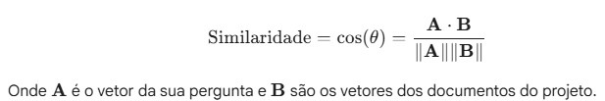
Soluções Tecnológicas para IA em Gestão
RAG- Busca Semântica (Extração)
Quando você faz uma pergunta ao sistema
Exemplo: "Quais são os principais riscos apontados pela auditoria para a transição no próximo trimestre?"
Não procura por palavras-chave exatas
Sua pergunta passa pelo mesmo modelo de embedding e vira um vetor
O sistema então busca no banco de dados quais fragmentos de texto estão matematicamente mais próximos da sua pergunta (similaridade de cossenos)

Slide 15
Soluções Tecnológicas para IA em Gestão
RAG - A Geração de Insights (LLM-Decoder)
O sistema de busca junta blocos de texto mais relevantes e os injeta no prompt junto com a sua pergunta original
Exemplo: fragmentos de documentos sobre “os principais riscos apontados pela auditoria para a transição no próximo trimestre”
O LLM (decoder) cruza o conhecimento linguístico geral dele com os fatos estritos dos seus documentos para redigir uma resposta fundamentada
Pode ser realizado previamente também o ajuste fino do modelo, para se portar como um assistente para gestão de projeto ou mesmo um assistente para tarefas ainda mais específicas
Evita alucinações

Slide 16
Gestão de Projetos Inovadores
Principal diferença
Forma como cada abordagem lida com a incerteza e a previsibilidade
Gestão tradicional: assume que o caminho até o objetivo final é conhecido e foca na execução eficiente de um plano
Gestão de projetos inovadores: assume que o caminho (e às vezes até o destino exato) será descoberto e ajustado ao longo do processo

Slide 17
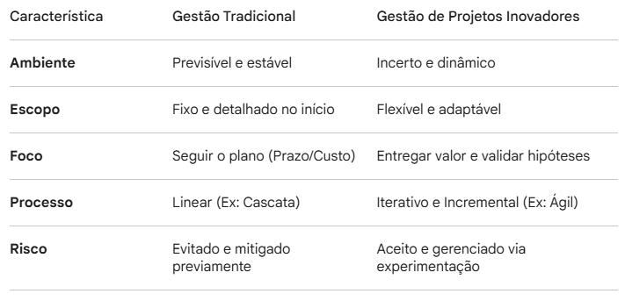
Gestão de Projetos Inovadores
Segundo Gemini

Slide 18
Gestão de Projetos Inovadores
Tratamento do Escopo e Requisitos
Tradicional
O escopo é rigidamente definido no início
Alterações são desencorajadas, vistas como "desvios", e passam por um burocrático controle de mudanças
O foco é entregar exatamente o que foi especificado no contrato ou documento de requisitos
Inovador
O escopo é evolutivo. Os requisitos mudam à medida que a equipe aprende mais sobre o problema e a tecnologia.
Exemplo de um classificador de spam: no início do projeto, pode não estar claro qual arquitetura de LLM trará a maior precisão. É necessário construir, testar como os mecanismos de atenção se comportam com os dados, e iterar. O escopo se adapta a essas descobertas técnicas contínuas.

Slide 19
Gestão de Projetos Inovadores
Metodologia e Ciclo de Vida
Tradicional
Utiliza abordagens sequenciais
Uma fase do projeto (planejamento, design, execução, testes) só começa quando a anterior é totalmente concluída e aprovada
Inovador
Utiliza metodologias ágeis (como Scrum ou Kanban) e princípios Lean. O desenvolvimento ocorre em ciclos curtos (sprints)
Cada ciclo produz um incremento testável do produto, permitindo correções de rota rápidas baseadas no feedback real, e não em suposições

Slide 20
Gestão de Projetos Inovadores
Gestão de Riscos e Falhas
Tradicional
O risco é visto como uma ameaça ao plano
Muito tempo e recursos são investidos no início do projeto para mapear, mitigar e tentar blindar a execução contra imprevistos
A falha é vista como um erro de planejamento ou execução
Inovador
O risco é uma parte inerente e esperada da inovação
Em vez de tentar prever o imprevisível, a equipe adota a mentalidade de "falhar rápido e barato" (fail fast)
Hipóteses são testadas cedo para descobrir rapidamente o que não funciona, transformando a falha em aprendizado validado que direciona o próximo passo

Slide 21
Gestão de Projetos Inovadores
Métricas de Sucesso
Tradicional
O sucesso é medido por indicadores como prazo, orçamento e com o escopo original
Inovador
O sucesso é medido pelo impacto, ex.:
O produto resolve a dor do usuário?
A tecnologia provou ser viável?
Trouxe o retorno de negócio esperado?
Pode estourar o orçamento inicial ou mudar drasticamente de escopo, mas se gerar uma solução disruptiva e escalável, é considerado um sucesso absoluto

Slide 22
Gestão de Projetos Inovadores
Liderança e Dinâmica da Equipe
Tradicional
Estrutura mais hierárquica (comando e controle)
O gerente de projetos planeja, distribui tarefas, monitora o progresso e cobra prazos
A equipe foca na execução de suas especialidades isoladas
Inovador
Liderança servidora e equipes multidisciplinares autogerenciáveis
O papel do gestor (como um Scrum Master ou Product Owner) é remover obstáculos, garantir a visão do produto e facilitar a colaboração
A equipe tem autonomia para tomar decisões técnicas e criativas no dia a dia

Slide 23
Gestão de Projetos de IA Generativa
Embora qualquer projeto inovador lide com a incerteza e a necessidade de adaptação rápida
Projetos de Inteligência Artificial Generativa trazem elementos adicionais de complexidade técnica e humana
Não estamos orquestrando sistemas probabilísticos cujo comportamento final não pode ser totalmente previsto

Slide 24
Gestão de Projetos de IA Generativa
A Natureza Não-Determinística e o Controle de Qualidade
Outras Inovações
Mesmo em um projeto de software altamente inovador, a lógica tradicional prevê que a mesma entrada (A) produzirá a mesma saída (B). O teste de qualidade (QA) foca em encontrar bugs no código
IA Generativa
Desafio da gestão aqui é medir o sucesso quando o resultado é variável e subjetivo
Por exemplo, classificar contextos sutis para detectar táticas modernas de engenharia social, o teste não é um simples "passou/falhou"
O gestor precisa prever ciclos contínuos de refinamento de prompts
Criação de datasets de avaliação (bancadas de teste) e implementação de métricas como Human-in-the-Loop (feedback humano) para mitigar alucinações e garantir a precisão semântica

Slide 25
Gestão de Projetos de IA Generativa
O Peso Crítico da Decisão de Arquitetura
Outras Inovações
A escolha da tecnologia (ex.: qual linguagem ou banco de dados usar) é importante, mas frequentemente adaptável ou modular
IA Generativa
A fundação técnica define os limites de custo, latência e capacidade do projeto
O gestor precisa alinhar os objetivos de negócio com decisões arquitetônicas
Ex.: avaliar se o problema exige a capacidade de geração de um modelo decoder-only ou a compreensão profunda de um encoder-only
Ex.: investigar tecnicamente as camadas, embeddings e mecanismos de atenção de modelos eficientes e menores para rodar a solução de forma mais controlada e econômica

Slide 26
Gestão de Projetos de IA Generativa
A Centralidade dos Dados sobre o Código
Outras Inovações
O tempo da equipe é majoritariamente gasto escrevendo, testando e refatorando o código-fonte que dita o comportamento do produto
IA Generativa
O código muitas vezes atua apenas como um "invólucro" ou maestro (via bibliotecas e APIs)
O cronograma do projeto é consumido pela engenharia de dados: coleta, limpeza, anonimização, criação de estratégias de Chunking (divisão de textos) e vetorização
O gestor de projetos de IA passa a gerenciar o ciclo de vida da informação e o contexto injetado no modelo, muito mais do que linhas de código tradicionais

Slide 27
Gestão de Projetos de IA Generativa
Gestão da Apreensão e Ética (Fatores Humanos)
Outras Inovações
A resistência dos stakeholders ou usuários costuma estar ligada a mudanças de interface ou fluxos de trabalho
IA Generativa
O ritmo da evolução da IA gera uma apreensão, tanto nas equipes que a desenvolvem quanto em quem vai usá-la
Existe o medo do impacto, da segurança das informações e da falta de controle
Exige uma postura empática e a criação de guardrails (limites de segurança) estritos
O gestor precisa atuar ativamente para desmistificar a tecnologia, construindo a solução de forma transparente para provar que a IA é uma ferramenta que potencializa — e é controlada por — humanos, garantindo alinhamento e mitigando preconceitos do modelo

Slide 28
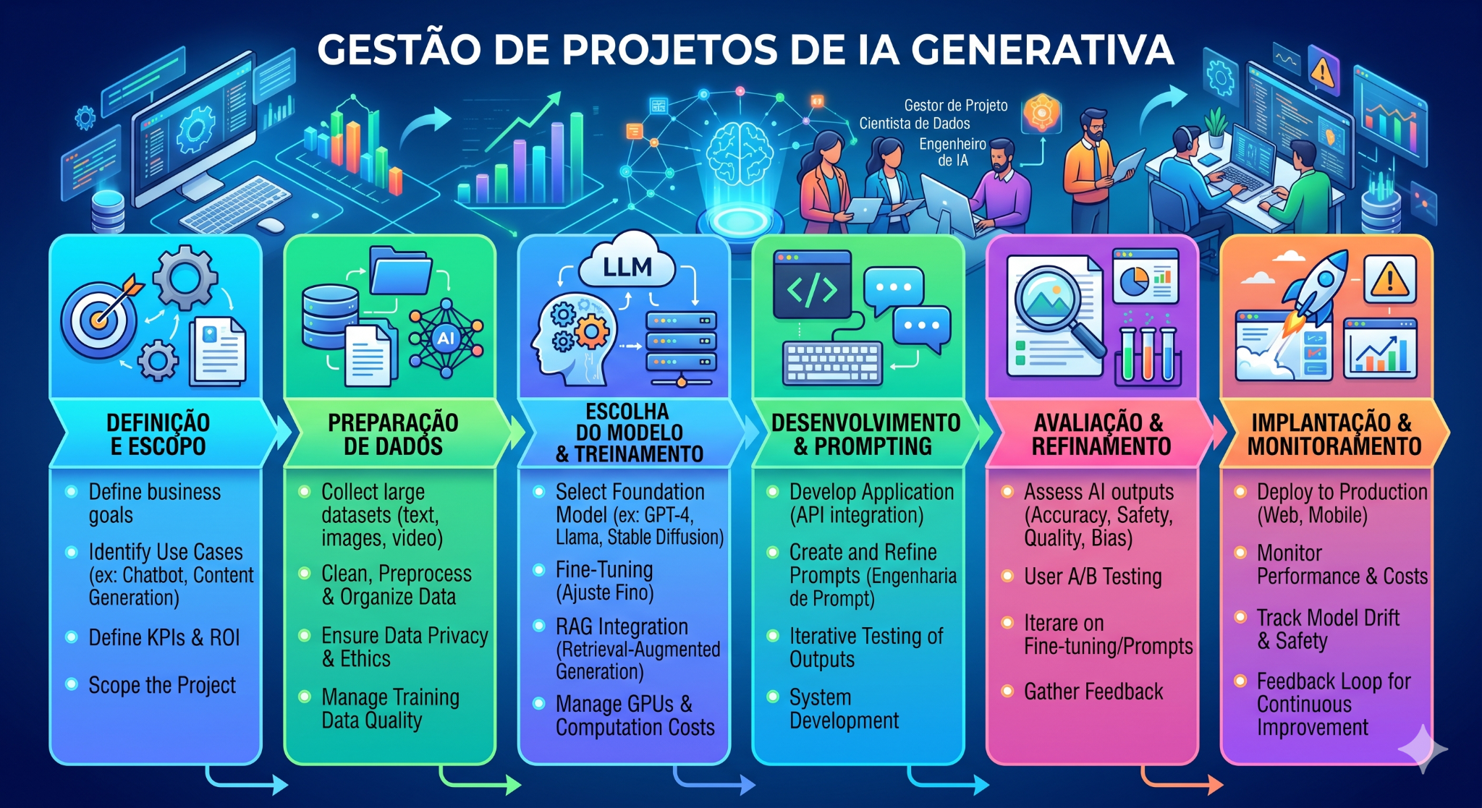
Gestão de Projetos de IA Generativa

